Slide 1


CONTABILIDAD
BÁSICA
CURSO-TALLER

Slide 2
CONTABILIDAD:
Es la técnica que se encarga de registrar las operaciones de la empresa con el objetivo de reflejar una imagen del patrimonio, situación financiera y resultados económicos (perdidas o ganancias).

Slide 3
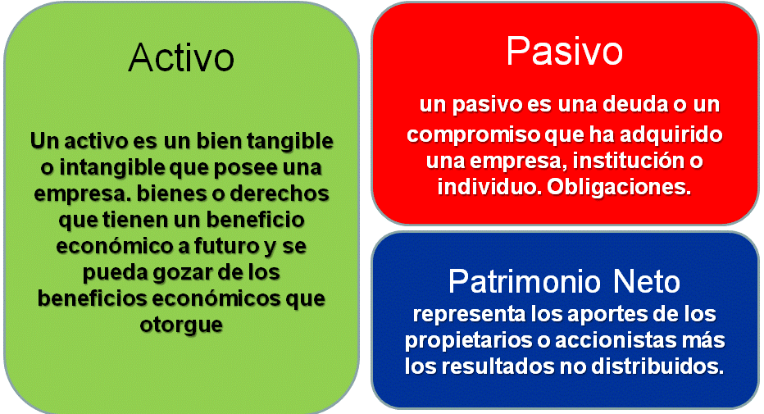
El Patrimonio
El patrimonio de una empresa esta formado por los: bienes, derechos y obligaciones.
Bienes: cosas que le pertenecen. (edificios, mobiliario, bancos, etc.)
Derechos: sobre lo que la empresa tiene derecho a cobrar. (clientes, deudores, etc.)
Obligaciones: lo que la empresa tiene que pagar. (proveedores, letras de cambio, etc.)

Slide 4
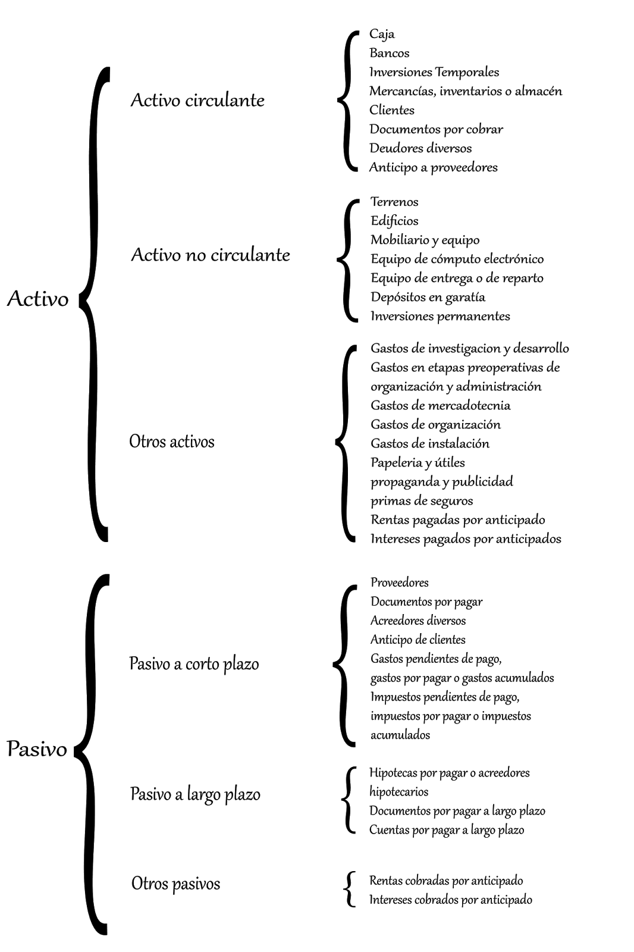
Cuentas de Activo y Pasivo

Slide 5
El balance general es un documento contable que muestra la situación financiera en que se encuentra una empresa a una fecha determinada.
Ejemplo de Balance
Supongamos que hay una empresa con el siguiente balance:
Activo |  | Pasivo
Terrenos | $5.000.000 | Proveedores | $1.000.000
Mobiliario | 500.000 | Hacienda | 800.000
Maquinaria | 2.000.000 | Efectos a pagar | 2.000.000
Bancos | 1.000.000 | Préstamos | 500.000
Existencias | 1.500.000 | Capital | ?
Edificios | 3.000.000 | Total | ?
Total | 13.000.000
Activo y Pasivo deben dar la misma cantidad

Slide 6
Calculo del Capital
El capital será la diferencia entre activo y pasivo.
Activo |  | Pasivo
Terrenos | $5.000.000 | Proveedores | $1.000.000
Mobiliario | 500.000 | Hacienda | 800.000
Maquinaria | 2.000.000 | Efectos a pagar | 2.000.000
Bancos | 1.000.000 | Préstamos | 500.000
Existencias | 1.500.000 | Capital | 8.700.000
Edificios | 3.000.000 | Total | 13.000.000
Total | 13.000.000
Pasivo
Proveedores | $1.000.000
Hacienda | 800.000
Efectos a pagar | 2.000.000
Préstamos | 500.000
total | 4.300.000
13.000.000 – 4.300.000 = 8.700.000
El total de activo menos(-) la suma del pasivo da la diferencia que va en capital

Slide 7
Cuentas T
Son un elemento básico de la contabilidad y funcionan como una ficha donde se registran todos los movimientos contables.
Nombre de la cuenta
Débitos
(debe, cargo)
Activos
Gastos
Costos
Créditos
(Haber, Abono)
Pasivos
Patrimonios
Ingresos
Aumentan los activos y disminuyen los pasivos
Aumentan los pasivos y disminuyen los activos
A la suma de las cantidades se le denomina “movimiento Deudor” o “movimiento Acreedor”.
Movimiento Deudor MD
Saldo Deudor SD
Movimiento Acreedor MA
Saldo Acreedor SA
El saldo es la cantidad que queda después de restarle la cantidad mayor a la menor. También puede ser “saldo acreedor” o “saldo deudor”.

Slide 8
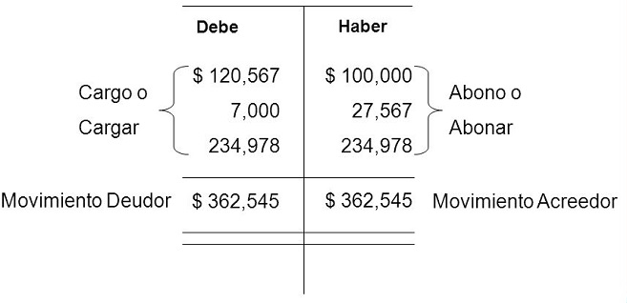
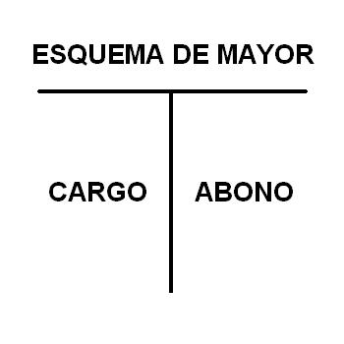
Libro Mayor
A las cuentas T también se les conoce como mayor

Slide 9
Ejemplo:
Nos compraron $3,000 pesos de mercancía en efectivo.
Depositamos $2,000 pesos en el banco.
T
T
T
1 Caja
2 Mercancía
3 Bancos
$3,000
$2,000
$3,000
$2,000
MD $3,000
$2,000 MA
$3,000 MA
MD $2,000
SD $1,000
$3,000 SA
SD $2,000

Slide 10
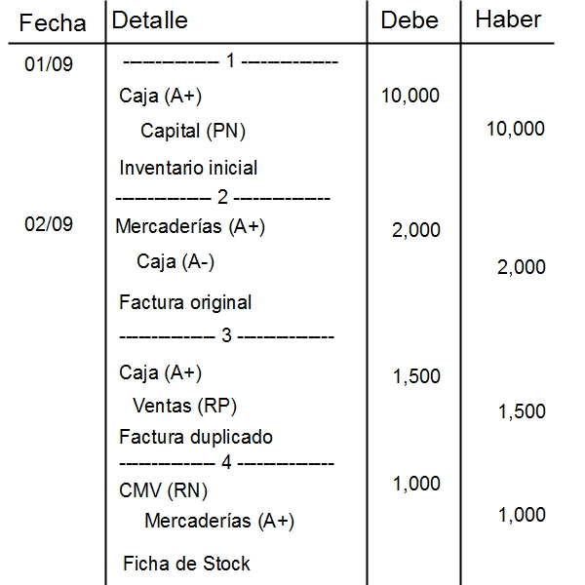
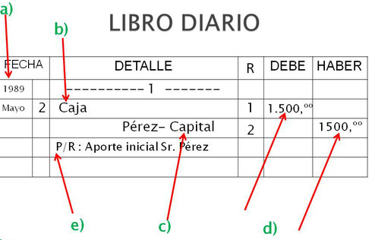
Libro Diario
En el libro diario se registran todos los hechos y operaciones contables mediante asientos contables.
El libro diario nos informa del movimiento en sí, que cuentas han intervenido, la fecha, cantidades y el concepto de la operación.
Número de cuenta
Cuenta que se carga
Cuenta que se abona
Cantidades correspondientes
Concepto del asiento

Slide 11
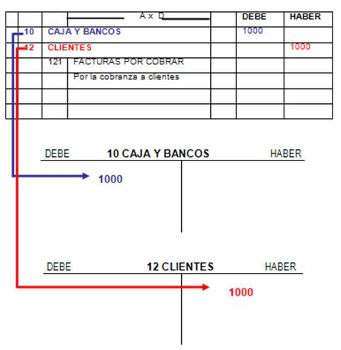
Se realiza un traspaso de las cuentas T al libro diario.
Las cuentas que se usaron en la operación 1 se registraran en el asiento 1, las cunetas de la operación 2 en el asiento 2 y así sucesivamente.
Se respetan el cargo y abono de cada cuenta, así mismo también la cantidad.

Slide 12
Ejercicios de Diario y Mayor
Vendemos $100,000 a nuestro cliente Juan. Nos paga al contado a través de banco.
Compramos $30,000 al proveedor y pagamos 50% en efectivo y el resto quedo pendiente.
Depositamos $20,000 en bancos.
Vendemos $30,000 y giramos letra por el total del importe.

Slide 13
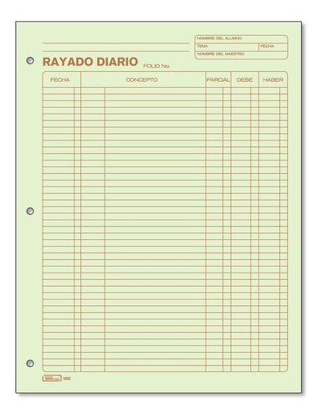
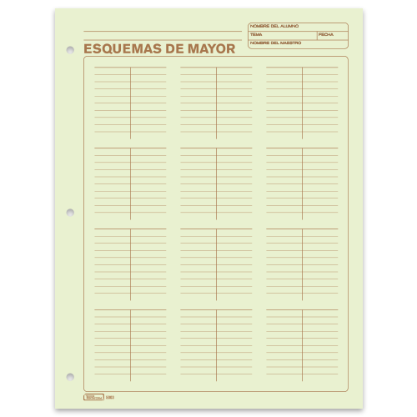
Realizar diario y mayor con los asientos proporcionados.

Slide 14
Balances
En el balance se refleja la situación del patrimonio de la empresa en una fecha determinada.
Balance de apertura: es el balance de apertura de una nueva empresa. Casi todo el dinero es propio de la empresa.
Balance de sumas y sueldos: aparecen las sumas y los sueldos de cada cuenta. Este balance no refleja los resultados de la empresa.
Balance de situación: aparecen las cunetas patrimoniales y el resultado del ejercicio.
Balance de liquidación: es el que presenta el estado de la empresa cuando queramos venderla.

Slide 15
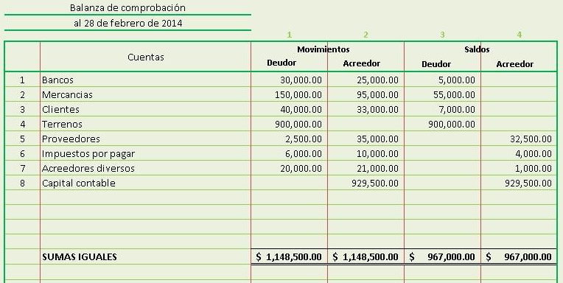
Balanza de comprobación
Sirve para comprobar si nos cuadra el libro mayor.
Se transcriben los movimientos y saldos de las cuentas T.
Si ambas columnas coinciden, las operaciones fuero bien realizadas y si no coinciden habrá que revisar cada cuenta nuevamente.

Slide 16
La cuenta de perdidas y ganancias
Se encarga de mostrar el beneficio o perdida de la empresa.
Se calcula con las siguientes partidas:
Resultados de explotación: recoge todos los movimientos de ingresos y gastos naturales, y que son necesarios para la actividad de la empresa.
Resultados financieros: recoge los beneficios y perdidas originados por los dividendos, intereses, etc., de la empresa.
Resultados extraordinarios: se obtiene por métodos diferentes a la actividad normal de la empresa.
Debe | Haber
Gastos de explotación Gastos financieros Gastos extraordinarios | Ingresos de explotación Ingresos financieros Ingresos extraordinarios

Slide 17
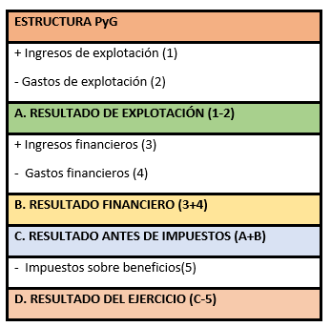

Slide 18
Ejercicio de repaso. Realizar diario, mayor y balanza.
Se crea una empresa con un capital inicial de $10,000,000 que son ingresos en bancos.
Se compran mercancías por $300,000 y se dejan a deber.
Se venden mercancías por $100,000 cobrando la mitad y quedando a deber el resto.
Compramos una camioneta por $2,500,000 y la pagamos en su totalidad mediante el banco.
Vendemos mercancías por $1,000,000 y cobramos su totalidad por bancos.
Traspasamos $500,000 de bancos a caja.
Sueldos del personal: $300,000 y los pagamos por bancos.
Pagamos la mitad de la compra del movimiento no. 2
Vendemos por valor de $500,000 cobramos $100,000 en efectivo y el resto pon una L. de cambio.
Compra de mercancías por $500,000 y quedamos a deber.

Slide 19
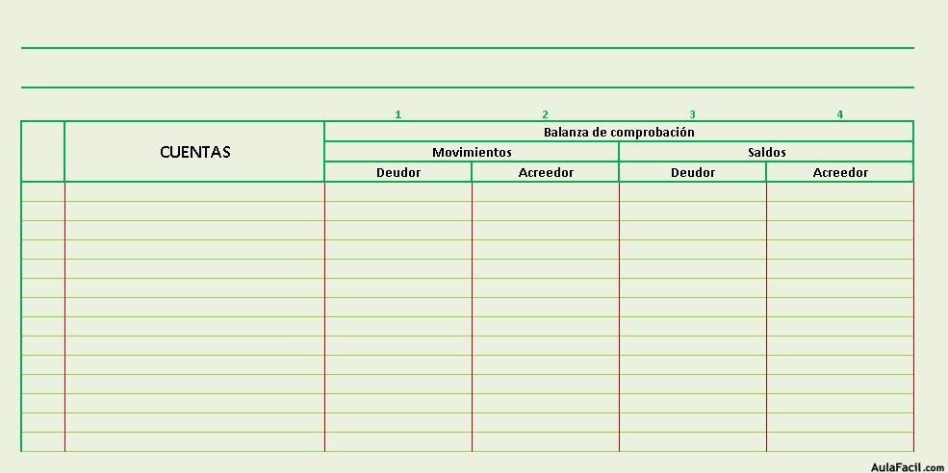

Slide 20
Inventario
Es una relación detallada y valorada de los elementos que componen la empresa.
Inventario físico: Nos da a conocer el numero de existencias en almacén.
Inventario permanente: Tendremos controladas las existencias cada vez que entren o salgan del almacén.

Slide 21
Métodos de valoración de nuestras existencias
Deben valorarse siempre a precio de coste. Se debe incluir el precio del producto y de transporte.
Existen varios métodos de valoración:
FIFO
LIFO
Estándar

Slide 22
Método FIFO (Fist in First Out) primera entrada, primera salida.
Método LIFO (Last In First Out) ultima entrada, primera salida.
Método Estándar valora las unidades que entran o salen a un precio determinado.

Slide 23
Depreciación de un bien
cuando adquirimos un bien para nuestra empresa este envejece y tendremos que invertir dinero en cambiarlo tiempo después.
Las amortizaciones son una especie de dinero que se reserva para cambiar el bien depreciado. Existen diversas causas para la depreciación:
Depreciación física: se produce por roturas, averías, etc.
Depreciación técnica: se produce por renovaciones tecnológicas. Como los ordenadores que quedan anticuados.
Por el paso del tiempo: el paso del tiempo produce perdida de valor del bien.

Slide 24
Cálculo de amortización
Para aplicar un coste de amortización, se utiliza un método muy sencillo que consiste en restar el precio de coste al valor residual. El valor residual es el valor que tendrá al final de su vida útil.
Valor a amortizar = valor de Adquisición – valor Residual

Slide 25
ejercicios:
¿Qué valor de amortización tendrá una maquina si su valor de adquisición ha sido de $145,000 pesos y su valor residual es de 30,000?
¿Qué valor de amortización tendrá una maquina si su valor de adquisición ha sido de $500,000 pesos y su valor residual es de 150,000?

